Slide 1

Jupyter Notebook

Slide 2

Quem sou eu?
Formado em licenciatura em matemática pela UEPA (2018)
Especialista em ciência de dados e inteligência artificial pela UNINTER (2023)
Procurando fazer mestrado (quando, não sabemos)
Organizador da comunidade Açaí com dados

Slide 3


Slide 4
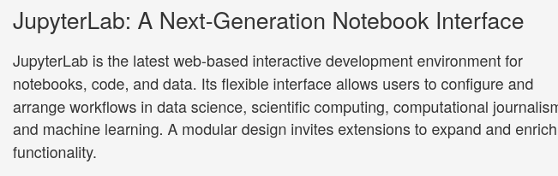

Slide 5
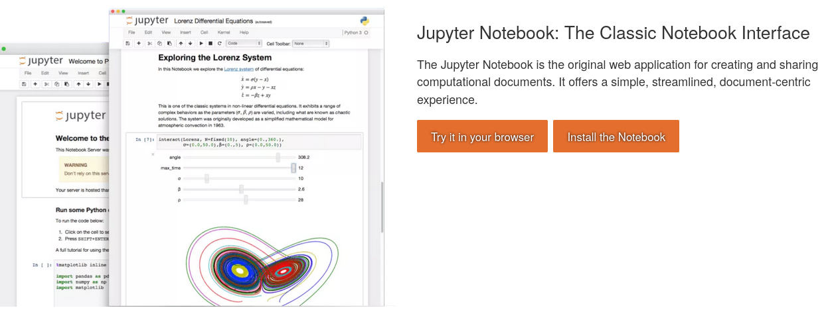

Slide 6
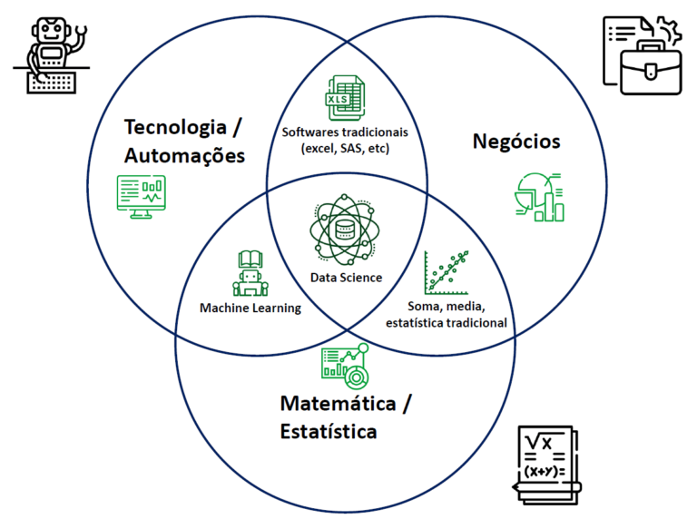

Slide 7

Obrigado!
Alguma pergunta?
@gustavoramos82
Please keep this slide for attribution

